Slide 1


Slide 2

Bölümün Adı : Perfüzyon
Dersi Kodu ve Adı : PER247 Sterilizasyon ve Cerrahi Asepsi
Dersin Haftası : 3
Dersin Günü ve Saati : Pazartesi 15.00
Ders Kredi/AKTS Bilgileri : 3/6
Sınav Şekli/ Not Dağılımı : Test
Dersin Öğr. Elemanı : Prof. Dr. Kıvanç Derya Peker
E-posta ve Telefon : sbaba@gelisim.edu.tr
Öğr. Elemanı Odası : B Blok 015
Danışmanlık Bilgileri : Çarşamba 12.00
GBS Linki : https://gbs.gelisim.edu.tr/ders-detay-17-322-11089-1
ALMS Linki : https://lms.gelisim.edu.tr/almsp/u/Home/Index
AVESİS Linki : https://avesis.gelisim.edu.tr/sbaba

Slide 3
14 HAFTALIK DERS KONULARI
Sterilizasyon hakkında genel bilgi
Asepsi-antisepsi
Sterilizasyon ünitesinin özellikleri
Dezenfeksiyon
Sterilizatörler
Malzeme yıkama ve hazırlama üniteleri
Sterilizasyonda güvenlik testleri
Setlerin kodlanması ve dokümantasyonu
Cerrahi malzemenin hazırlanması ve sterilizasyonu
Plastik malzemenin sterilizasyonu
Steril malzemenin depolanması ve korunması
Genel Tekrar
Genel Tekrar

Slide 4
HAFTALIK ÖĞRENİM KAZANIMLARI
Sterilizasyon ünitesi alanlarını öğrenir.
Merkezi sterilizasyon ünitesi teknik ve mimari donanımını açıklar.

Slide 5
ÖNCEKİ DERS HAKKINDA
Asepsi-antisepsi
Tıbbi asepsi ilkeleri
Cerrahi asepsi ilkeleri
Cerrahi el yıkama

Slide 6

GÜNLÜK AKIŞ
15.00-15.50/ 1. DERS
16.00-16.50/ 2. DERS
17.00-17.45/ 3. DERS

Slide 7
STERİLİZASYON ÜNİTESİNİN ÖZELLİKLERİ
Merkezi Sterilizasyon Üniteleri (MSÜ) – Tanım ve Önemi
  Amaç:
  Hastanelerde kullanılan tıbbi cihazların sterilizasyon süreçlerinin tek bir merkezden, sürekli ve izlenebilir biçimde yürütülmesini sağlar.
  Bu yaklaşım hem çalışma güvenliği hem de hizmet kalitesi açısından kritiktir.
  Tanım:
  MSÜ’ler, hastanelerin farklı birimlerinden gelen tıbbi cihazları yeniden kullanıma hazırlayan ve steril hale getirerek ilgili birimlere teslim eden entegre merkezlerdir.

Slide 8
STERİLİZASYON ÜNİTESİNİN ÖZELLİKLERİ
İşlem Döngüsü:
  Yıkama ve Dezenfeksiyon: Kullanılmış cihazların temizliği.
  Bakım ve Kontrol: Mekanik bütünlük ve işlevsellik kontrolü.
  Paketleme: Sterilizasyon öncesi uygun ambalajlama.
  Sterilizasyon: Buhar, plazma, etilen oksit gibi yöntemlerle mikrobiyal yükün yok edilmesi.
  Depolama: Steril malzemelerin uygun koşullarda saklanması.
  Dağıtım: İhtiyaç duyan klinik veya ameliyathanelere teslimat.

Slide 9
MSÜ Tasarımı ve Teknik Özellikleri
1. Standartlara Uygunluk:
MSÜ’lerin tasarımı hem ulusal hem de uluslararası rehberler (örneğin WHO, CDC, ISO, TSE standartları) doğrultusunda yapılmalıdır.
Yapılandırma, sterilizasyon güvenliği ve izlenebilirliği sağlayacak biçimde olmalıdır.
2. Tasarım Ön Analizi:
Uygulamaya geçmeden önce kalite, verimlilik ve ergonomi odaklı analizler yapılmalıdır.
Bu analizler, personel akışını, malzeme hareketini ve enfeksiyon risklerini en aza indirir.

Slide 10
3. Tasarım Ekibi:
MSÜ’nün tasarımı çok disiplinli bir ekip tarafından gerçekleştirilmelidir:
  Mimar ve mühendisler: Teknik altyapı ve bina tasarımı.
  Hastane yöneticileri: Kurumsal ihtiyaç ve bütçe planlaması.
  MSÜ sorumluları ve enfeksiyon kontrol komitesi: Sterilizasyon akışı ve güvenliği.
  Sağlık profesyonelleri: Bilimsel ve teknolojik yeniliklerin entegrasyonu için öneri sunar.

Slide 11
MSÜ Yapısal Özellikleri ve Teknik Altyapı Gereksinimleri
1. Yüzey Malzemeleri:
  Duvar, döşeme ve tavan yüzeyleri enfeksiyon kaynağı oluşturmayacak, düz, gözeneksiz, kolay temizlenebilir ve dezenfeksiyona dayanıklı malzemelerden yapılmalıdır.
  Bu, mikroorganizmaların tutunmasını ve çoğalmasını önler.
2. Aydınlatma:
  Tüm alanlarda yeterli ve homojen aydınlatma sağlanmalıdır.
  Aydınlatma, çalışanların detaylı görsel kontroller yapmasına imkân vermelidir.
3. Teknik Altyapı:
  Su sistemi, havalandırma, güç kaynağı ve cihaz yerleşimi planlaması, sürecin sürekliliğini ve güvenliğini sağlar.
  Kesintisiz güç kaynakları (UPS) sterilizasyon döngüsünün kesilmesini önler.
  Havalandırma sistemi; temiz ve kirli hava akımlarının karışmamasını garanti etmelidir.

Slide 12
4. Ergonomi ve Konfor:
  Ortamın termal konforu (sıcaklık, nem) ve gürültü düzeyi çalışan sağlığı açısından tasarımda dikkate alınmalıdır.
5. Alan Düzeni – Üç Alan, İki Bariyer Prensibi:
  Üç alan:
    Kirli alan: Kullanılmış malzemelerin geldiği ve temizlendiği bölüm.
    Temiz alan: Kurutulmuş ve paketleme öncesi malzemelerin bulunduğu bölüm.
    Steril alan: Sterilizasyon sonrası malzemelerin depolandığı bölüm.
  İki bariyer sistemi:
    1. Bariyer: Yıkayıcı–dezenfektörler.
    2. Bariyer: Sterilizatörler.
    → Bu bariyerler fiziksel sınır oluşturarak alanlar arası kontaminasyonu engeller.

Slide 13
MSÜ Yerleşim ve Akış Tasarımı İlkeleri
1. Malzeme ve Yüzey Özellikleri:
  Cihaz kurulumları tamamlandıktan sonra yüzeylerin paslanmaz çelik kaplama ile korunması gerekir.
  Bu uygulama, steril ortamın sürekliliğini sağlar ve korozyon, partikül birikimi gibi riskleri önler.
2. İş Akışı Tasarımı – Tek Yönlü Akış:
  MSÜ içinde tek yönlü malzeme akışı olmalıdır.
  Kirli malzeme → temizleme → paketleme → sterilizasyon → depolama → dağıtım şeklinde bir yön izlenir.
  Bu akışın tersine dönmemesi, çapraz kontaminasyonu önleyen temel kuraldır.
3. Alan Ayrımı ve Bariyerler:
  Kirli, temiz ve steril alanlar, fiziksel bariyerlerle birbirinden kesin biçimde ayrılmalıdır.
  Bu ayrım; kapılar, pencereler ve geçiş tünelleriyle desteklenir.
  Ara kapılar yalnızca zorunlu geçiş anlarında açılmalı, diğer zamanlarda kapalı tutulmalıdır.

Slide 14
4. Konumlandırma:
  MSÜ, hastanedeki tüm klinik bölümlere ulaşımı kolay bir konumda olmalıdır.
  Malzeme transferi açısından merkezi bir lokasyon, zaman kaybını ve lojistik zorlukları azaltır.
5. Ameliyathane ile İlişki:
  Yönetsel olarak MSÜ, ameliyathaneden bağımsız birim olmalıdır.
  Ancak işlevsel olarak yakın konumda bulunması, steril malzeme akışı açısından büyük avantaj sağlar.

Slide 15
MSÜ Alan Gereksinimleri ve Kapasite Planlaması
1. Minimum Alan Standardı:
  Bir MSÜ’nün toplam alanı, hastanenin kapasitesine bağlı olarak değişmekle birlikte, en az 200 m² olmalıdır.
  Bu büyüklük, sterilizasyon döngüsünün kesintisiz işlemesi, malzeme akışının düzenli yürütülmesi ve personel güvenliği açısından alt sınır kabul edilir.
  Bir MSÜ’nün toplam alanı, hastanenin kapasitesine bağlı olarak değişmekle birlikte, en az 200 m² olmalıdır.
  Bu büyüklük, sterilizasyon döngüsünün kesintisiz işlemesi, malzeme akışının düzenli yürütülmesi ve personel güvenliği açısından alt sınır kabul edilir.
2. Yatak Sayısına Göre Alan Hesaplaması:
MSÜ alanı, hastanedeki yatak kapasitesi dikkate alınarak aşağıdaki şekilde belirlenir:
Hastane Kapasitesi | Alan Hesaplama Kriteri | Örnek Hesaplama
0–300 yatak | Yatak başına 0.7 m² | 300 yataklı hastane → 300 × 0.7 = 210 m²
300–600 yatak | Yatak başına 0.6 m² | 500 yataklı hastane → 500 × 0.6 = 300 m²
600+ yatak | Yatak başına 0.5 m² | 800 yataklı hastane → 800 × 0.5 = 400 m²

Slide 16
2. Yatak Sayısına Göre Alan Hesaplaması:
MSÜ alanı, hastanedeki yatak kapasitesi dikkate alınarak aşağıdaki şekilde belirlenir:
3. Planlamanın Önemi:
Bu hesaplama, iş yükü, cihaz kapasitesi ve personel sayısına göre optimize edilmelidir.
Gereğinden küçük alanlar; yoğunluk, karışıklık ve kontaminasyon riski doğurur.
Aşırı büyük alanlar ise enerji ve bakım maliyetlerini artırır.
Hastane Kapasitesi | Alan Hesaplama Kriteri | Örnek Hesaplama
0–300 yatak | Yatak başına 0.7 m² | 300 yataklı hastane → 300 × 0.7 = 210 m²
300–600 yatak | Yatak başına 0.6 m² | 500 yataklı hastane → 500 × 0.6 = 300 m²
600+ yatak | Yatak başına 0.5 m² | 800 yataklı hastane → 800 × 0.5 = 400 m²

Slide 17
MSÜ Alanları ve Renk Kodlu Akış Düzeni
  1. Akış Yönü:
  MSÜ’ye teslim edilen tıbbi cihazların akışı tek yönlü olmalıdır — bu, enfeksiyon kontrolü ve iş güvenliği açısından kritik bir ilkedir.
  Akış sırası:
  ➡️ Kirli alan → Temiz alan → Steril alan → Dağıtım
Alan Türü | İşlevi | Renk Kodu | Açıklama
Kirli Alan | Kullanılmış tıbbi cihazların teslim alındığı, yıkama ve dezenfeksiyonun yapıldığı bölümdür. | 🔴 Kırmızı | Enfekte materyallerin bulunduğu yüksek riskli alandır.
Temiz Alan | Kurutma, kontrol ve paketleme işlemlerinin gerçekleştirildiği bölümdür. | 🔵 Mavi | Bu alanda sterilizasyon öncesi hazırlık yapılır.
Steril Alan | Sterilizasyon sonrası malzemelerin depolandığı ve dağıtıldığı bölümdür. | 🟢 Yeşil | Steril malzemeler yalnızca bu alanda muhafaza edilir.
Destek Alanlar | Personel soyunma, dinlenme, idari ofis ve teknik odalardan oluşur. | 🟡 Sarı | Bu alanlar steril akıştan bağımsız olarak tasarlanmalıdır.

Slide 18
Özetle:
MSÜ’nün alan düzeni renk kodlarıyla net olarak tanımlandığında,
  personel farkındalığı artar,
  yönlendirme ve temizlik süreçleri kolaylaşır,
  kontaminasyon riski azalır,
  hasta güvenliği güçlenir.

Slide 19

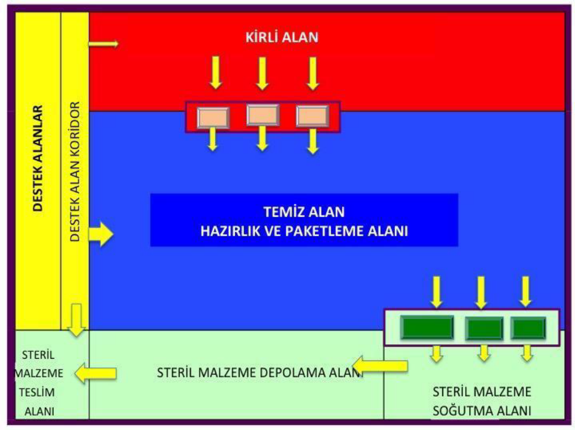

Slide 20
Kirli Alan – (Teslim Alma ve Yıkama Bölümü)
Tanım:
  Kirli alan; kullanım sonrası tıbbi cihazların ilk kabul edildiği, sınıflandırıldığı ve yıkandığı bölümdür.
  Bu alan, sterilizasyon sürecinin başlangıç noktasıdır ve en yüksek enfeksiyon riski taşıyan bölümdür.
Temel Özellikler:
  Kullanım alanlarından (ameliyathane, yoğun bakım, klinikler vb.) gelen cihazlar burada teslim alınır.
  Her cihaz, türüne ve kirlilik derecesine göre ön sınıflandırmadan geçirilir.
  Taşıma arabaları da bu alanda yıkanıp dezenfekte edilerek yeniden kullanıma hazırlanır.
  Bu alan, temiz ve steril alanlardan kesin biçimde fiziksel olarak ayrılmış olmalıdır (duvar, bariyer, geçiş kontrolü vb.).

Slide 21
Kirli Alanda Bulunması Gereken Donanımlar
Ekipman / Gereç | İşlevi
Tezgâhlar | Cihazların sayımı, kontrolü ve ön işlemlerinin yapılması
Yıkama Lavaboları | Manuel yıkama ve durulama işlemleri
Hava – Su Tabancaları | Cihazların iç ve dış yüzeylerinin basınçlı temizliği
Ultrasonik Yıkayıcılar (tercihen asansörlü) | Karmaşık yapılı aletlerde detaylı temizlik sağlar
Yıkayıcı-Dezenfektörler (tercihen çift kapılı) | Otomatik yıkama ve dezenfeksiyon döngüsünü tamamlar
El Yıkama Lavaboları | Personelin el hijyenini sağlar; uygun konumda bulunmalıdır

Slide 22
⚠️ Kritik İlkeler:
Kirli alanın havalandırması, negatif basınçla çalışmalıdır; bu, kirli havanın temiz bölgelere geçişini önler.
Alan sınırları belirgin olmalı, sadece yetkili personel giriş yapmalıdır.
Bu bölüm, MSÜ’nün en fazla temizlik sıklığı gerektiren alanıdır.

Slide 23
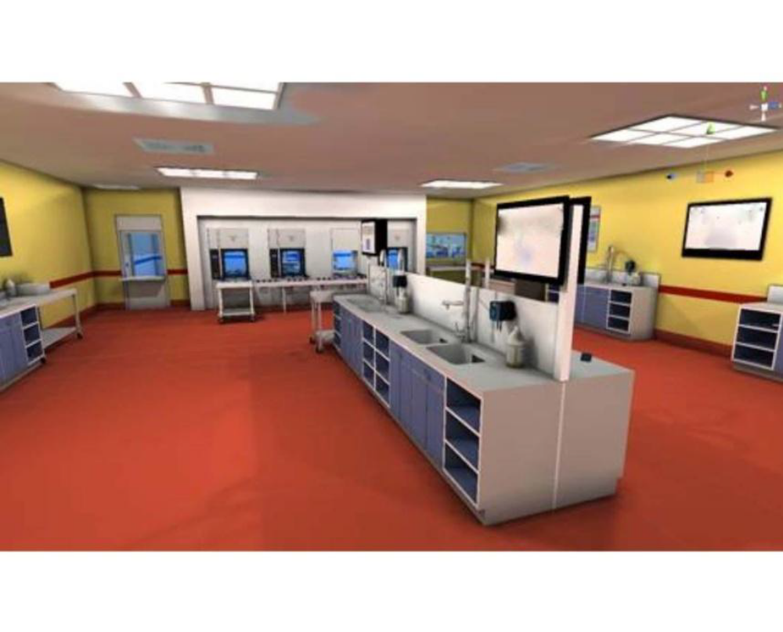
Kirli alan

Slide 24
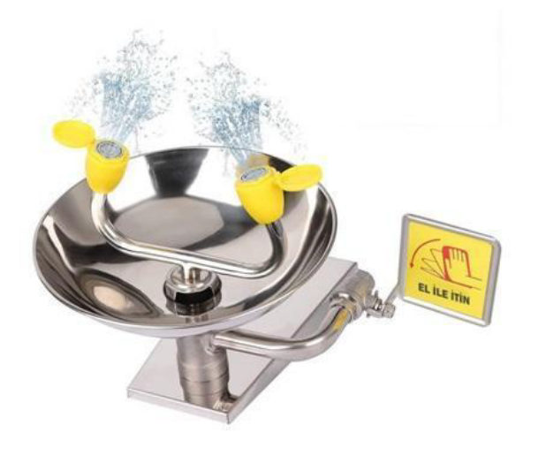
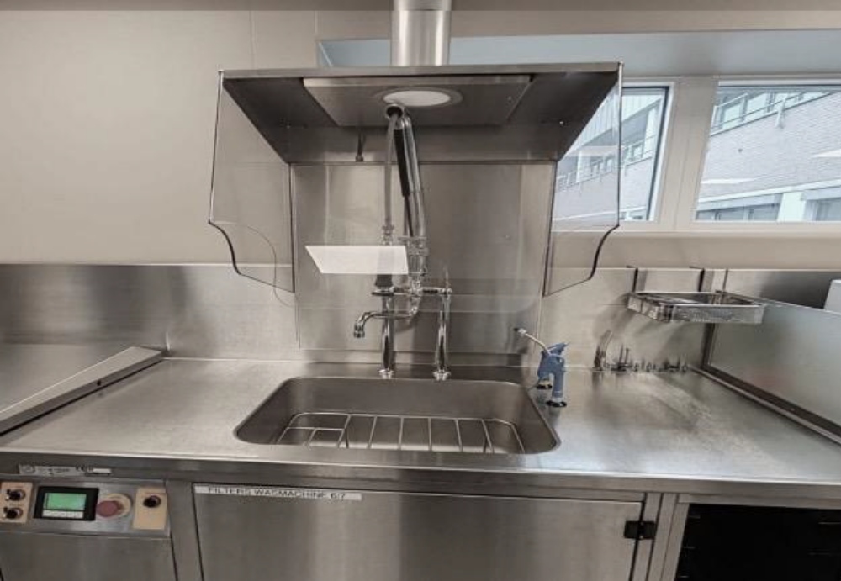
Göz yıkama istasyonu
Koruyucu bariyerli yıkama lavabosu

Slide 25
Temiz Alan – (Kontrol, Bakım ve Paketleme Bölümü)
Tanım:
Temiz alan; yıkanmış ve dezenfekte edilmiş tıbbi cihazların kontrol, fonksiyon testi, bakımı ve paketlenmesi işlemlerinin gerçekleştirildiği bölümdür.
Bu alan, sterilizasyon işlemine geçmeden önceki hazırlık aşamasını temsil eder ve sterilizasyonun etkinliğini doğrudan etkiler.
Temiz Alanın Özellikleri:
  Hava Kalitesi ve Standartlar:
    Ortamın, ISO 8 temiz oda kriterlerine (ISO 14644 standardı) uygun olması önerilir.
    Bu sınıf, havadaki partikül yoğunluğunu sınırlandırarak setlerin kontaminasyon riskini en aza indirir.
  Ergonomik Tasarım:
    Çalışan konforu ve verimliliği için ergonomik tezgâhlar ve tabureler bulunmalıdır.
    Çalışma yüzeyleri pürüzsüz, gözeneksiz, deterjan ve dezenfektanlara dayanıklı olmalıdır.
  Aydınlatma ve Görsel Kontrol Donanımı:
    Yeterli aydınlatma ve ışıklı büyüteçler, cihazların ayrıntılı görsel kontrolünü sağlar.
    Bu sayede hem temizlik hem de mekanik bütünlük değerlendirilir.

Slide 26
4. Donanımlar ve Gereçler:
  Kontrol tezgâhları ve fonksiyon test alanı bulunmalıdır.
  Tıbbi cihaz bakım ürünleri (yağlayıcılar, test sıvıları, bakım solüsyonları) hazır bulundurulmalıdır.
  Paketleme malzemeleri: Sterilizasyon sargıları, poşetler, göstergeler vb.
  Sterilizasyon cihazları:
    Buhar sterilizatörleri (otoklavlar)
    Düşük sıcaklık sterilizatörleri (plazma, etilen oksit, formaldehit gibi)
⚠️ Kritik Noktalar:
Temiz alan, pozitif basınçlı olmalıdır; böylece kirli alandan hava girişi engellenir.
Alan girişleri personel hijyeni kontrolü altındadır (örneğin el antisepsisi ve özel kıyafet değişimi).
Bu bölümde setlerin etiketlenmesi ve izlenebilirlik kodlarının eklenmesi de yapılır.

Slide 27
Steril Malzeme Depolama Alanı – (Depo ve Teslim Bölümü)
Tanım:
Steril malzeme depolama alanı, sterilizasyon işlemi tamamlanan tıbbi cihazların sterilitesini koruyarak saklandığı bölümdür.
Bu alan, yalnızca steril malzemelerin depolanması ve dağıtımı amacıyla kullanılır ve girişi sınırlandırılmıştır.
Yerleşim ve Yapısal Özellikler:
  Steril depolama alanı, sterilizasyon bölümüne bitişik olmalıdır.
  Böylece steril malzemeler, sterilizatörden çıktıktan sonra doğrudan bu alana aktarılır.
  Alan, fiziksel olarak diğer bölümlerden ayrılmış olmalı ve sadece yetkili personel erişimine açık olmalıdır.
  ISO Sınıf 8 temiz oda standardına uygun olmalıdır; bu, partikül kontrolü ve hava kalitesi açısından steriliteyi korur.
  Ortamın sıcaklığı genellikle 18–22 °C, nem oranı ise %35–70 aralığında tutulmalıdır

Slide 28
Depolama Alanının İşlevsel Düzeni:
Steril depolama alanı iki alt bölümden oluşmalıdır:
Depolama Alanı:
  Steril malzemelerin raflarda düzenli biçimde saklandığı bölümdür.
  Her malzeme üzerinde sterilizasyon tarihi ve lot numarası bulunmalıdır.
Teslim Alanı:
  Steril setlerin kliniklere, ameliyathaneye veya ilgili servislere dağıtımının yapıldığı bölümdür.
  Bu alanda, dış ortamla temas en aza indirilecek şekilde kısa süreli geçiş alanı bulunmalıdır.

Slide 29
Raf Sistemleri ve Teknik Ölçüler:
  Raflar: Yerden 30 cm yukarıda, tavandan 50 cm aşağıda, duvardan 5 cm önde konumlandırılmalıdır.
  Raf derinliği: Yaklaşık 37,5 cm
  Raf aralıkları: 50 cm’lik artışlarla ayarlanabilir olmalıdır.
  Raf malzemesi: Paslanmaz çelik veya toz boyalı alüminyum, kolay temizlenebilir yapıda olmalıdır.
  Hava sirkülasyonu: Raflar arasında yeterli boşluk bırakılarak sağlanmalıdır.
Sterilitenin Korunması İçin Önlemler:
  Raflara yerleştirilen malzemeler duvara temas etmemelidir.
  Depo içinde gıda, sıvı veya kimyasal madde bulundurulmamalıdır.
  Sık temizlik ve sıcaklık-nem takibi düzenli olarak yapılmalıdır.
  Malzeme devri “ilk giren, ilk çıkar (FIFO)” prensibine göre yürütülmelidir.

Slide 30
El Yıkama Lavaboları ve Yerleşimi
El Hijyeninin Önemi:
El hijyeni, sterilizasyon süreçlerinde çapraz kontaminasyonu önlemenin en temel adımıdır.
MSÜ’de çalışan her personel, her alan geçişinde uygun el hijyenini sağlamakla yükümlüdür.
Geçiş Noktaları ve El Hijyeni Noktaları:
Kirli, temiz ve steril alanlar arasında yer alan geçiş bölgelerinde, el hijyenini sağlamaya yönelik özel düzenlemeler yapılmalıdır.
Bu noktalarda el yıkama lavaboları veya alkollü el antiseptiği dispenserleri bulunmalıdır.
Amaç, her alan değişiminde mikroorganizma taşınmasını engellemektir.

Slide 31
Gereç | İşlev
Sıvı sabun ünitesi | Etkin el temizliği sağlar, katı sabun kullanılmamalıdır.
Kâğıt havlu dispenseri | Tek kullanımlık, kontaminasyonu önleyen kurutma sağlar.
Pedallı çöp kutusu | Atık bertarafında el temasını önler.
El antiseptiği dispenseri | Suya erişimin olmadığı durumlarda kullanılabilir.

Slide 32
Yerleşim ve Erişim:
El yıkama lavaboları sadece geçiş noktalarında değil, dinlenme, soyunma, ofis gibi destek alanlarında da bulunmalıdır.
Lavabo konumları, personelin doğal akış yönüyle uyumlu şekilde planlanmalıdır (örneğin, kirli alandan çıkışta).
⚙️ Teknik Özellikler:
Musluk tipi: Kontaminasyon riskini ortadan kaldırmak için cerrahi tip (dirsek kontrollü) veya fotoselli musluklar tercih edilmelidir.
Yüzey malzemesi: Lavabolar paslanmaz çelik veya antibakteriyel seramik olmalıdır.
Temizlik kolaylığı: Köşesiz, pürüzsüz tasarım su birikimini önler.

Slide 33
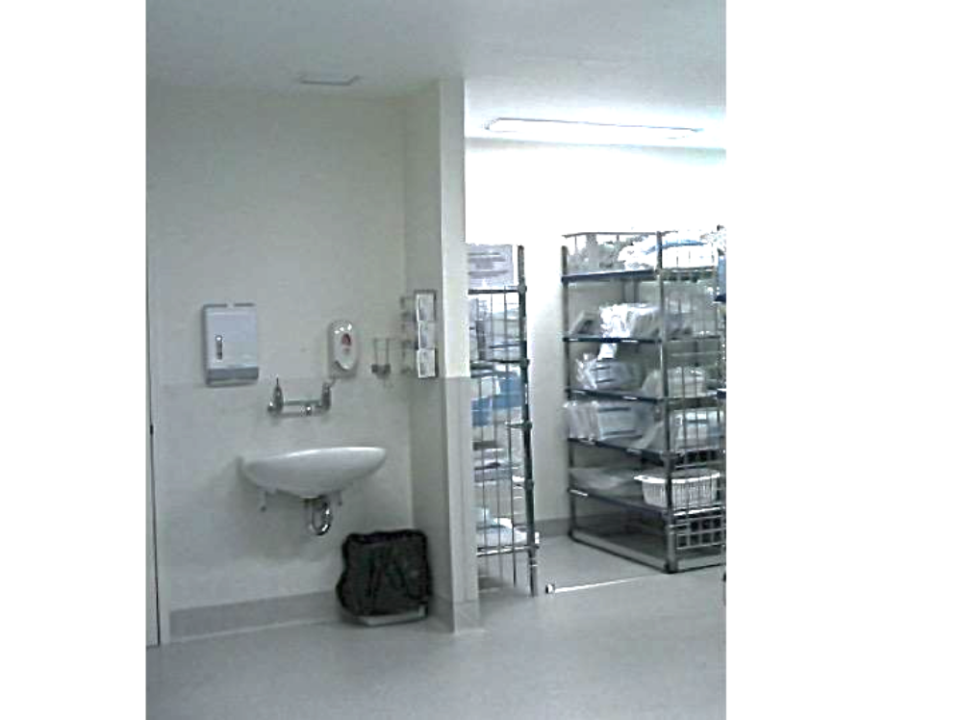
Sonuç:
El yıkama noktalarının doğru konumlandırılması ve uygun donanımla desteklenmesi,
mikroorganizma geçişini azaltır,
sterilizasyon zincirini korur,
personel güvenliği ve hasta güvenliği açısından kritik bir kalite göstergesidir.

Slide 34
MERKEZİ STERİLİZASYON ÜNİTESİ TEKNİK VE MİMARİ DONANIM-1
Zeminler
Zeminler; eklentisiz olacak şekilde birleştirilmiş yekpare yapıda, pürüzsüz, kolay
temizlenebilir, partikül oluşturmayan bir malzeme ile kaplanmalıdır.
Islak vakumlamaya ve yıkamaya uygun, ağırlığa, basınca, yırtılmaya ve darbeye
dayanıklı, PVC gibi zemin kaplamaları kullanılmalıdır. Seramik tercih edilmemelidir.
Seramik kullanılacaksa, en büyük ebatlı ve kırılmaya dayanıklı seramikler (> 300x300 mm) tercih edilmeli, seramik araları için kaliteli ve dayanıklı dolgu malzemesi kullanılmalıdır.
Köşeler tercihen dayanıklı poliüretan malzeme ile yuvarlatılmalıdır.
Zemin rengi, tıbbi cihazların yere düşmesi durumunda kolay görülmesini sağlayacak bir renkte olmalıdır.

Slide 35
MERKEZİ STERİLİZASYON ÜNİTESİ TEKNİK VE MİMARİ DONANIM-2
Tavan
Çalışma alanlarının tavanları; yoğunlaşmayı, toz birikmesini, parçacık ve elyaf gibi muhtemel kirlilik kaynaklarını en aza indirecek şekilde planlanmalıdır.
Tavan malzemesi buhar ve neme dayanıklı, sızdırmaz ve kolay temizlenebilir olmalı, ahşap malzeme kullanılmamalıdır.
Küçük levhalardan yapılmış tavan malzemelerinden kaçınılmalı, bunun yerine daha büyük paneller tercih edilmelidir.
Aydınlatma ve benzeri tüm tesisat gömülerek tavan düz bir yüzey oluşturulacak şekilde inşa edilmelidir.
Tavanlarda MSÜ alanları arasında hava geçişi olmamalıdır. Bunun için tüm bölme duvarları çatıya kadar örüldükten sonra tavanlar yapılmalıdır.

Slide 36
MERKEZİ STERİLİZASYON ÜNİTESİ TEKNİK VE MİMARİ DONANIM-3
Duvarlar
Duvarlar; yıkanabilir malzeme ile kaplanmalı, periyodik temizlik için uygun olmalıdır.
Yüzeylerde pastel renkler tercih edilmeli, fazla yansımaya neden olacağı için beyaz renk seçilmemelidir.
Tekerlekli taşıma arabasının sürtmesi gibi duvarlara zarar verebilecek durumlar için bariyer önlemleri alınmalıdır.
Koridorlar bu amaçla taşıma arabalarının MSÜ içinde hareketine izin verecek genişlikte planlanmalıdır.

Slide 37
MERKEZİ STERİLİZASYON ÜNİTESİ TEKNİK VE MİMARİ DONANIM-4
Pencereler ve kapılar
MSÜ de dış cephe duvarlarında açılabilir pencere olmamalıdır.
Elle açılan kapılar yerine otomatik/yarı otomatik kapılar tercih edilmelidir.
Eğer kapı otomatik kapanır özellikli değilse, kendiliğinden kapanan mekanizmaya sahip olmalıdır.
Kapılar, yangın yönetmeliği ilkelerine göre yapılandırılmalıdır.
Çalışanların kirli alandan temiz alana doğrudan geçişine izin verilmemelidir.
Kapıların genişliği transfer arabalarının girip çıkmasına izin verecek büyüklükte olmalıdır.
Kapıda diğer tarafın rahat görülebilmesi için görüş paneli olması tercih edilmelidir.

Slide 38
MERKEZİ STERİLİZASYON ÜNİTESİ TEKNİK VE MİMARİ DONANIM-5
Havalandırma
MSÜ de merkezi iklimlendirme sistemi tercih edilir. İklimlendirme sistemi temiz ve steril malzeme depolama alanında ISO 14644-1 sınıf 8 standartlarını karşılamalıdır.
Havalandırma kesintisiz ve sürekli çalışmalıdır. Alanlar arası hava akışı, steril alandan temiz alana, temiz alandan kirli alana doğru olmalıdır. Bu amaçla, iklimlendirme sistemi steril depolama alanında pozitif basınç, temiz alanda nötr basınç ve kirli alanda negatif basınç oluşturacak şekilde yapılandırılmalıdır.
Havalandırma minimum 5 paskal maksimum 15 paskal basınç farkı sağlayacak şekilde tasarlanmalıdır.

Slide 39
MERKEZİ STERİLİZASYON ÜNİTESİ TEKNİK VE MİMARİ DONANIM-6
Sıcaklık ve nem
MSÜ de çalışma alanlarındaki sıcaklık 18-25 °C arasında ve % 35-70 arasında bağıl nem olmalıdır. Sıcaklık kontrolü ve düzenlenmesi planlanırken cihazların oluşturacağı ısı ve nem dikkate alınmalıdır.
Sıcaklık ve nem günlük olarak takip edilmelidir.

Slide 40
MERKEZİ STERİLİZASYON ÜNİTESİ TEKNİK VE MİMARİ DONANIM-7
Aydınlatma
MSÜ de aydınlatma optimal düzeyde olmalıdır.
Depolama alanları dışında mümkünse gün ışığı kullanılmalıdır.
Aydınlatmada belirtilen değerler ünitede çalışanların yaşı, yapılan işin hızı, özelliğine ve çalışma alanındaki yansıma düzeyine göre değişiklik gösterebilir.

Slide 41
MERKEZİ STERİLİZASYON ÜNİTESİ TEKNİK VE MİMARİ DONANIM-8
Gürültü
MSÜ de gürültü kontrol edilmeli ve ses yalıtımı sağlanmalıdır.
Duvarlar ve tavanlar ses yansıtmayan emici malzemelerden yapılmalıdır.
Ses ekosunu önlemek için mimari düzenlemeler yapılmalıdır.
Sterilizatörler ve yıkayıcı dezenfektörlerin bulundukları mekanda ayrı bir bölme içerisine alınması (izolasyonu) gürültü düzeyini önemli ölçüde azaltır.

Slide 42
MERKEZİ STERİLİZASYON ÜNİTESİ TEKNİK VE MİMARİ DONANIM-9
Güvenlik
Mümkünse, erişim ve kontrol güvenliği için kapalı devre kamera kullanılmalıdır.
Üniteye girişler için güvenli ve kontrollü geçiş sistemi bulunmalı, MSÜ personeli haricinde yetkisiz erişim mümkün olmamalıdır.

Slide 43

BUGÜN NELER ÖĞRENDİK?

Slide 44

SORU VE ÖNERİLER

Slide 45
ÖNERİLEN HAFTALIK ÇALIŞMALAR
Sterilizasyon ünitesinin özellikleri
Merkezi sterilizasyon ünitesinin teknik ve mimari donanımı

Slide 46
KAYNAKÇA
Zenciroğlu, D. (2024). Dezenfeksiyon Antisepsi Sterilizasyon Rehberi.
Altındiş, M. (2021). Hemşireler için Mikrobiyoloji. Ankara: NobelTıp Kitabevi.

Slide 47
BİR SONRAKİ DERS HAKKINDA
Dezenfeksiyon

Slide 48
Dr. Öğr. Üyesi Sevinç Baba’nın Sterilizasyon ve Cerrahi Asepsi
Dersine ait sunumlar özel olduğu için burada yer alan metin ve görsellerin,
dersin öğretim üyesinden
izin alınmaksızın sosyal medya ya da farklı alanlarda kullanılması,
6698 Sayılı Kanun ile güvence altına alınan kişisel verilerin ve özel hayatın korunmasına yönelik düzenlemelere aykırıdır.

Slide 49

Gençler cesaretimizi takviye ve idame eden sizlersiniz. Siz, almakta olduğunuz terbiye ve irfan ile insanlık ve medeniyetin, vatan sevgisinin, fikir hürriyetinin en kıymetli timsali olacaksınız. Yükselen yeni nesil, istikbal sizsiniz.
Mustafa Kemal ATATÜRK

Slide 50


